Slide 1
Проект особенности экспериментирования в младшей группе
Выполнила: Алиева Э.А.
Рамазанова Б.А.

Slide 2
Задачи для детей
• Расширять представление детей о физических свойствах окружающего мира;
• Знакомить с различными свойствами веществ (твердость, мягкость, сыпучесть, вязкость, плавучесть, растворимость.);
• Расширять представление детей о значимости воды и воздуха в жизни человека;
• Знакомить детей со свойствами почвы и входящих в её состав песок и глину;
• Развивать эмоционально-ценностное отношение к окружающему миру;
• Развивать интеллектуальные эмоции детей: создавать условия для возникновения удивления по отношению к наблюдаемым явлениям, для пробуждения интереса к решению поставленных задач, для раздумья, для возможности радоваться сделанному открытию.

Slide 3
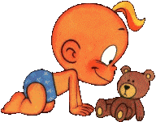
Цели проекта
• Развитие познавательной активности детей в процессе экспериментирования;
• Развитие наблюдательности, умение сравнивать, анализировать, обобщать, развитие познавательного интереса детей в процессе экспериментирования, установление причинно-следственной зависимости, умение делать выводы;
• Развитие внимания, зрительной, слуховой чувствительности;
• Создание предпосылок формирования у детей практических и умственных действий.

Slide 4
Задачи перед педагогом
Повышение компетентности педагогов по данной теме.
Обогащение опытно - экспериментальной среды в группе.
активизировать деятельность родителей в работе по экспериментальной деятельности с детьми раннего возраста.
Способствовать развитию желания детей экспериментировать.
Задачи перед родителями

Slide 5
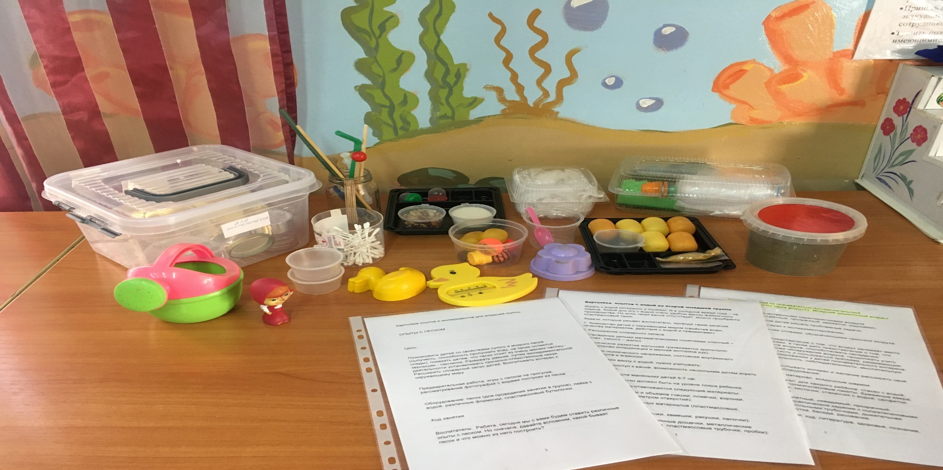
Уголок эксперементирования

Slide 6
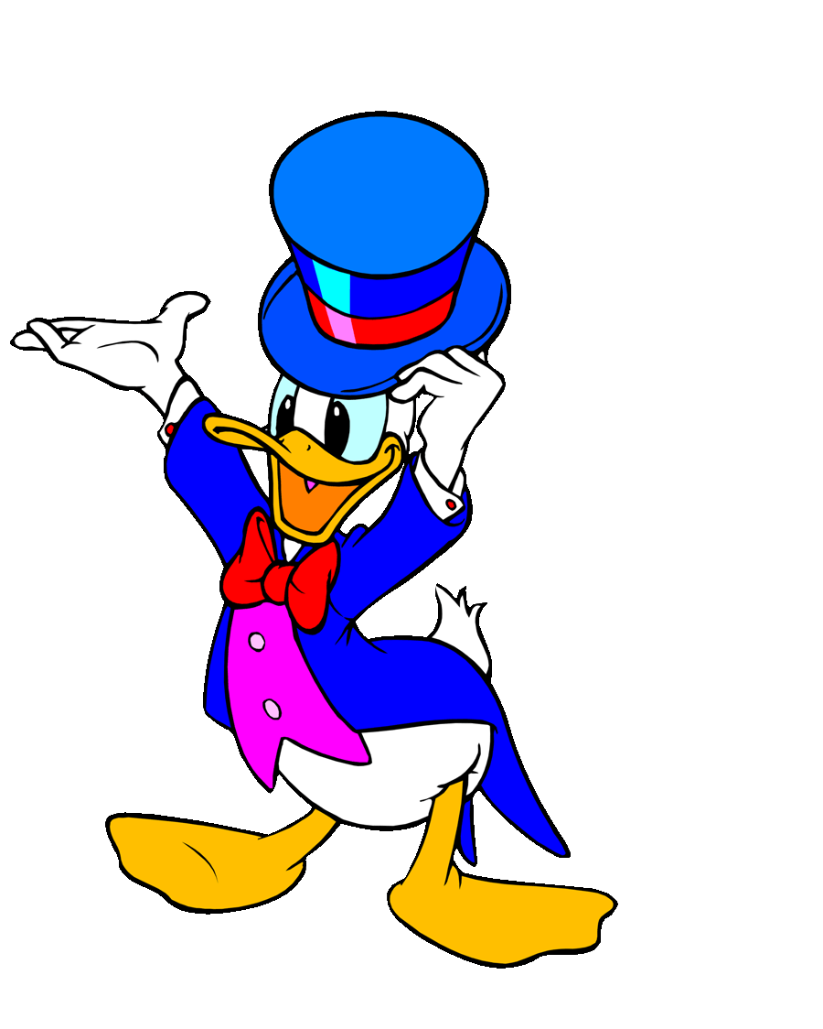
Подготовительный этап
-постановка проблемы
-подбор методической,
Художественной литературы, иллюстрационных материалов, дидактических игр;
-подготовка оборудования для исследовательской деятельности
-работа с родителями
-Консультация для родителей «Роль семьи в развитии познавательной активности»
-Памятка для родителей «Познавательные опыты для детей»

Slide 7
Основной этап
Опыты с песком
Опыты с водой
Опыты с воздухом

Slide 8
Опыты с песком
Опыт №1« Почему не получился куличик?»
ознакомление со свойствами песка: песок сухой, сыпучий; из него нельзя построить куличики. Песок влажный: не сыпучий, из него можно построить куличики.
Опыт №2 «Делаем дорожки и узоры из песка»
продолжать знакомить со свойствами песка: из сухого можно нарисовать любой узор. Из мокрого – нет.
Опыт №3. « Песок и земля»
ознакомление со свойствами песка (рыхлый) и земля (сухая, твёрдая).
Опыт № 4. «Движение песка».
ознакомление со свойствами песка.

Slide 9
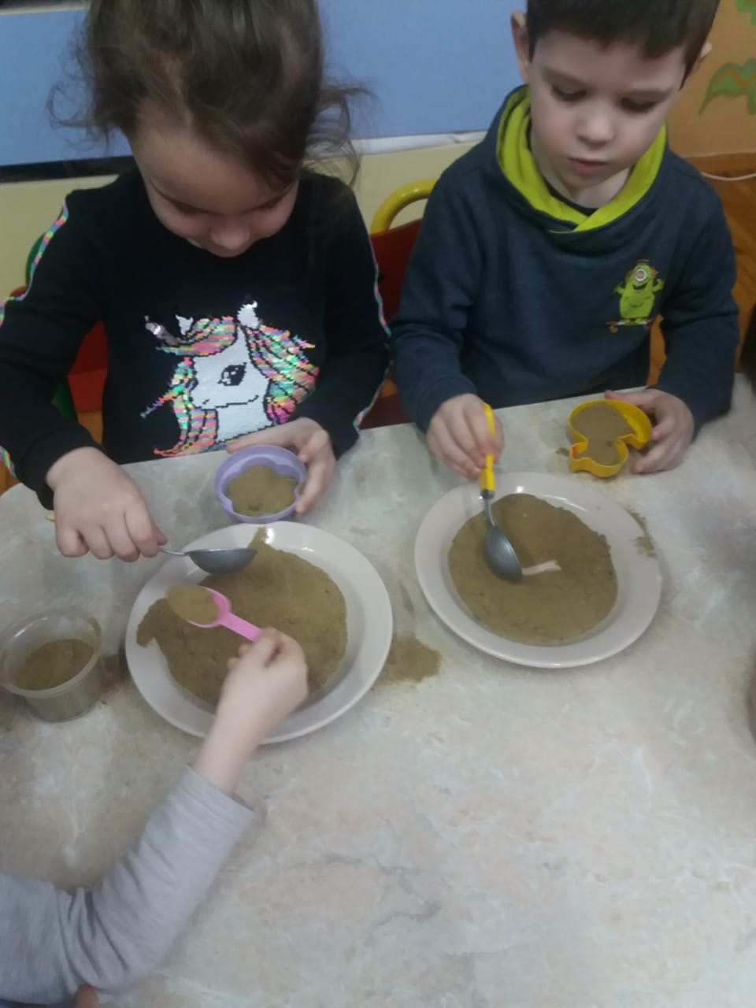
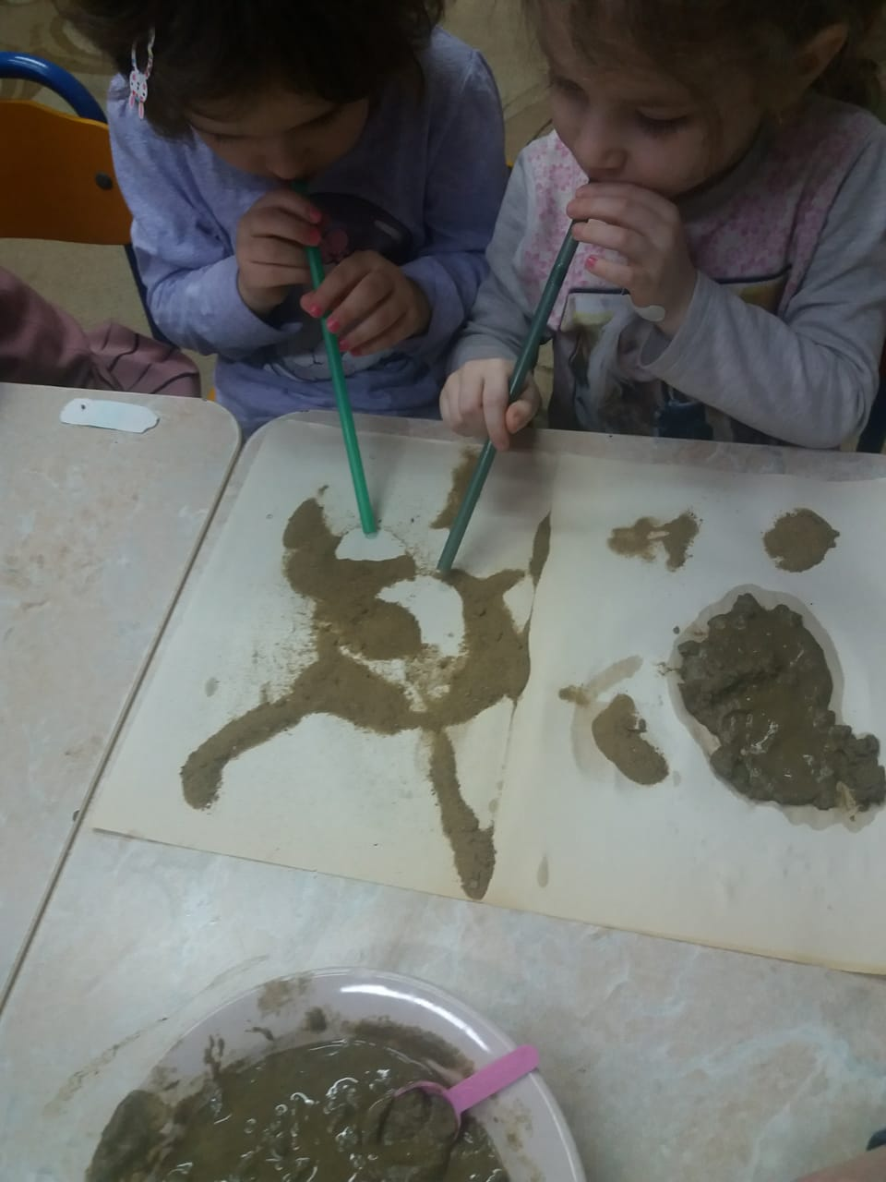

Slide 10
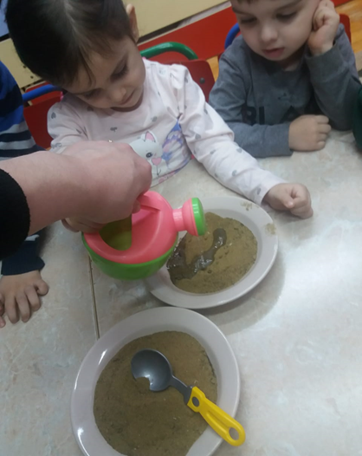
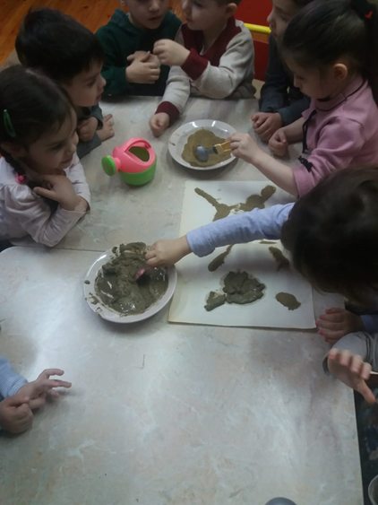

Slide 11
Опыты с водой
Опыт 1. «Вода жидкая, поэтому может разливаться из сосуда»
Ознакомление со свойствами воды, не имеет форму, может разлиться.
Опыт 2. «Прозрачная вода может стать мутной»
Показать детям, что в прозрачной воде все хорошо видно, а в мутной не видно.
Опыт 3. «Вода не имеет цвета, но её можно покрасить»с помощью краски совместно м детьми меняем цвет воды в сосудах.
Опыт 4. «Вода может литься, а может разбрызгиваться»использование разных леек, и разбразгивотеля.
Опыт5. «Вода – наша помощница»
Показать детям пользу воды, что мы ей моем, стираем, поливаем.
Опыт 6. «Вода может превращаться в лёд, а лёд превращается в воду»

Slide 12
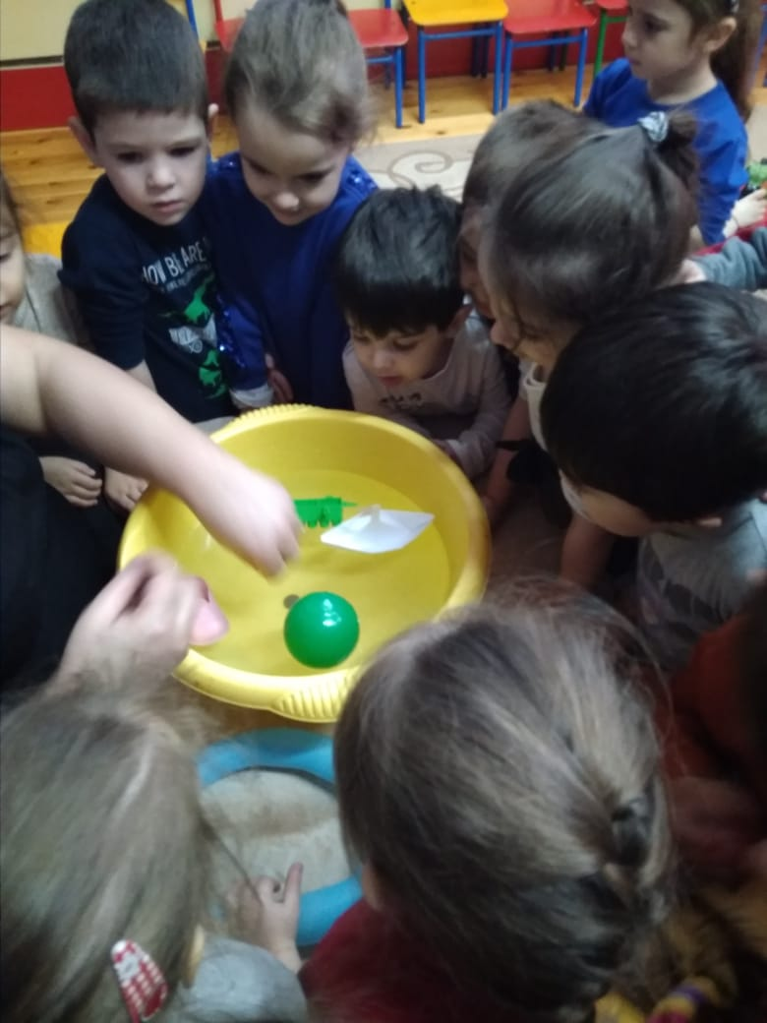
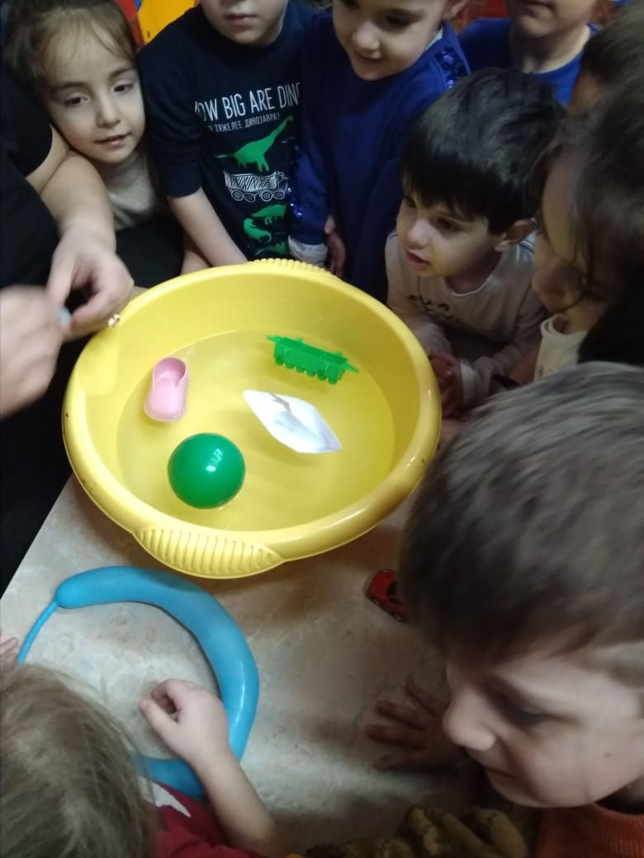

Slide 13
Опыты с воздухом
Опыт №1» Надуваем воздушный шар»
Опыт №2» Потрогаем воздух, поставим ладошку под струю воздуха»
Опыт №3 «посмотреть на воздух через пакет»
Опыт № 4 « машем веером

Slide 14
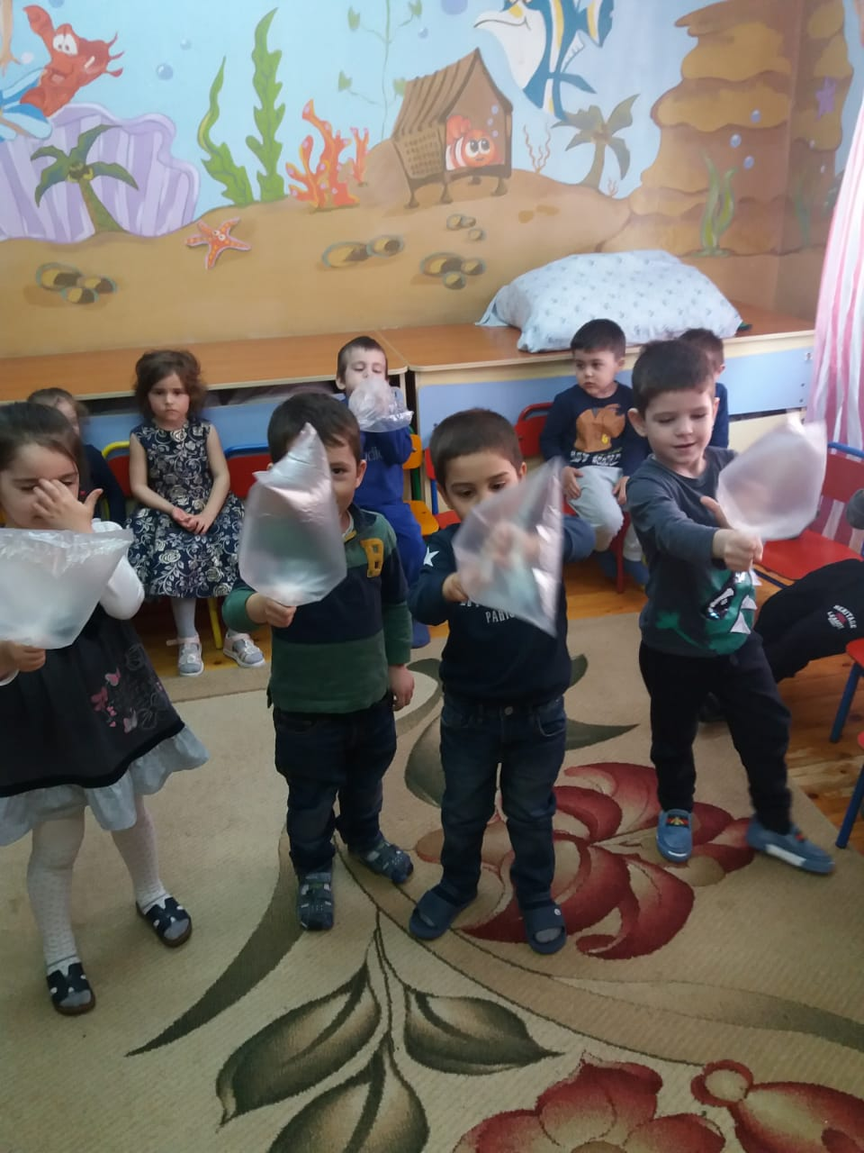
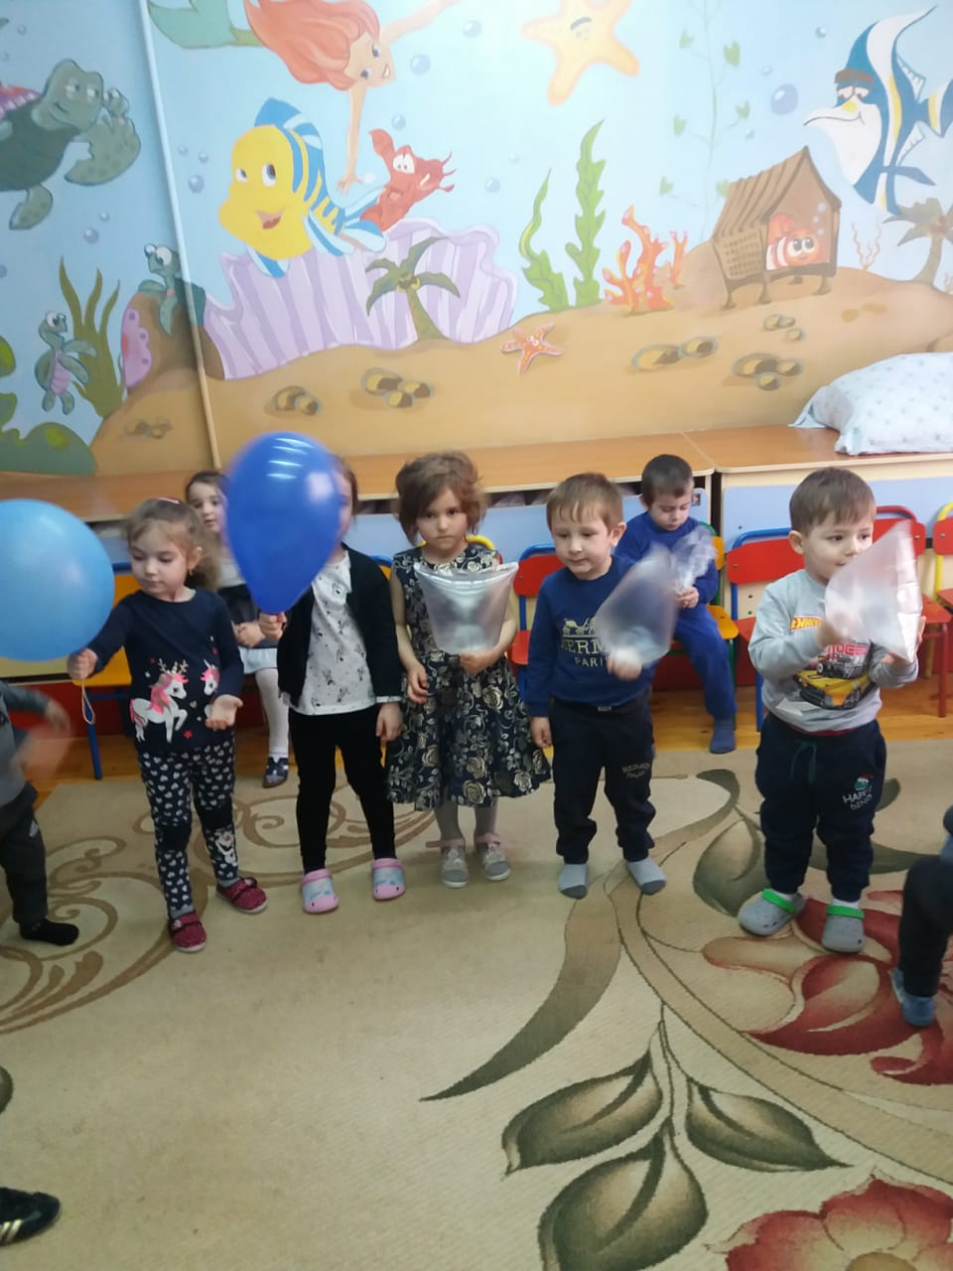

Slide 15
Заключительный этап
После проделанной работы, у детей первой младшей группы стал повышается интерес к исследовательской деятельности, дети стали более любознательными, с удовольствием выполняют простейшие опыты, задают новые вопросы, пытаются самостоятельно делать выводы, словарь детей стал более обогащенным, в речи стали употреблять новый слова. От проделанной работы, дети получали много положительных эмоций.

